Slide 1
ODRŽIVI RAZVOJ I KLIMATSKE PROMJENE
dr.sc. Merica Pletikosić
CEMEX Hrvatska d.d
17.10.2018.

Slide 2
UVOD
Dekarbonizacija gospodarstva - jedan od najznačajnijih izazova današnjice uz pronaženje novih načina proizvodnje i korištenja energije.
Osigurati gospodarski razvoj bez prijetnji klimatskim promjenama sa oštrim smanjenjem emisije ugljičnog dioksida i korištenja fosilnih goriva.
Prijelaz na energetski sustav s niskim udjelom ugljika zahtijeva nove tehnološke alternative sa korištenjem novih oblika energije i postizanjem smanjenja emisije stakleničkih plinova na najisplativiji način.
Materijalna i energetska oporaba otpada zauzima značajno mjesto u gospodarenju otpadom.

Slide 3
CILJ ISTRAŽIVANJA
Utvrditi informiranost i stavove javnosti i zainteresirane javnosti o obvezama cementne industrije i utjecaju fosilnih goriva ili goriva iz otpada u svrhu smanjenja emisije stakleničkih plinova.

Slide 4
METODE ISTRAŽIVANJA
Uzorak ispitanika definiran je sa 100 entiteta od kojih je 55 muškog spola i 45 ženskog spola. Prosječna dob ispitanika je 47,9 godina.
Istraživanje je provedenom 2016. godine.
Ispitanici su podijeljeni u devet subuzoraka (ciljnih grupa) koji su kvalitativno definirani:
UDRUGE –nevladine ekološke udruge SDŽ
GRADOVI – zaposlenici Kaštela, Solina i Splita
ŽUPANIJA – zaposlenici SDŽ
KUPCI/DOBAVLJAČI – predstavnici kupaca i dobavljača CEMEX Hrvatska d.d.
POLITIKA/ZNANOST – predstavnici lokalnih političkih struktura i znanstvenika
PRIMATELJI SPONZORSTVA I DONACIJA – predstavnici korisnika i primatelja sponzorstva i donacija CEMEX-a
STANOVNICI KAŠTELA – predstavnici susjeda tvornice SV. Juraj u Kaštel Sućurcu
STANOVNICI SOLINA – predstavnici susjeda tvornice SV. Kajo u Solinu
ZAPOSLENICI CEMEX-a – predstavnici zaposlenika CEMEX-a

Slide 5
Iz 9 subuzoraka klasificirana su tri nova kontrolna klastera (sektora) od 70 ispitanika, kvalitativno definirana:
JAVNI SEKTOR – 30 ispitanika ciljnih grupa: GRADOVI, POLITIKA/ZNANOST i ŽUPANIJA.
CIVILNI SEKTOR – 20 ispitanika ciljnih grupa:UDRUGE i PRIMATELJI SPONZORSTVA I DONACIJA.
GOSPODARSKI SEKTOR – 20 ispitanika ciljnih grupa: KUPCI/DOBAVLJAČI i ZAPOSLENICI CEMEX-a.
Metode za prikupljanje empirijskog materijala:
Otvoreni / poluskrukturirani dubinski intervju (nestandardizirani i standardizirani).
Sudjelujuće promatranje.
Analiza empirijskog materijala
Utemeljena teorija sa otvorenim ili inicijalnim kodiranje, aksijalnim kodiranjem i selektivnim kodiranje / kondicionalna matrica.
Kvantifikacija kvalitativnog empirijskog materijala STATISTICA, Ver.10.00.
Metoda introspekcije - u protokolu za prikupljanje podataka. U izradi je korištena induktivna i deduktivna metoda, triangulacija, metoda analize i sinteze, metoda usporedbe, metoda klasifikacije i metoda deskripcije.
Generalizacija rezultata uspostavljena je indukcijom.

Slide 6
Varijable:
Jeste li upoznati s obvezama cementne industrije u svrhu smanjenja emisije stakleničkih plinova / doprinosu klimatskim promjenama?
Koja su po Vašem mišljenju fosilna goriva ili goriva iz otpada bolja za rješavanje probleme klimatskih promjena?
Deskriptivnom analizom utvrđena je učestalosti (frekvencije) primijenjenih varijabli.
Analiza razlika između definiranih subuzoraka (ciljnih grupa) kao i analiza razlika između tri klasificirana klastera (sektora).
Hipoteze
H₁: postoje značajne razlike između entiteta definiranih ciljnih i sektor grupa prema obvezama cementne industrije u svrhu smanjenja emisije stakleničkih plinova / doprinosu klimatskim promjenama.
H₂: postoje značajne razlike između entiteta definiranih ciljnih i sektor grupa prema mišljenju o fosilnim gorivima ili gorivima iz otpada kao boljim za rješavanje probleme klimatskih promjena.

Slide 7
REZULTATI
Jeste li upoznati s obvezama cementne industrije u svrhu smanjenja emisije stakleničkih plinova / doprinosu klimatskim promjenama?
Legenda: 0-ne; 1-da; 2- nisam siguran/na, djelomično sam informiran/a, ne u potpunosti

Slide 8
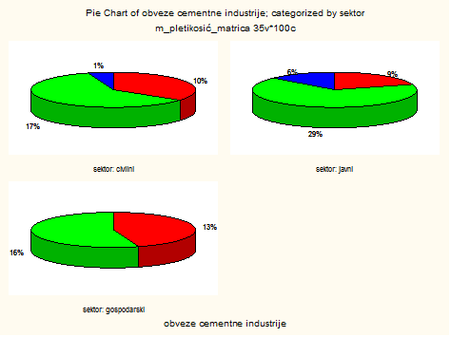
Legenda 1: crveno-ne; zeleno-da; plavo- nisam siguran, djelomično sam informiran
Legenda 2: 0-ne; 1-da; 2- nisam siguran, djelomično sam informiran

Slide 9
Koja su po Vašem mišljenju fosilna goriva ili goriva iz otpada bolja za rješavanje probleme klimatskih promjena?
Legenda: 0-ne znam, djelomično sam informiran/a; 1-GIO; 2-fosilna goriva;
3-plin; 4-sva goriva podjednako štetna

Slide 10
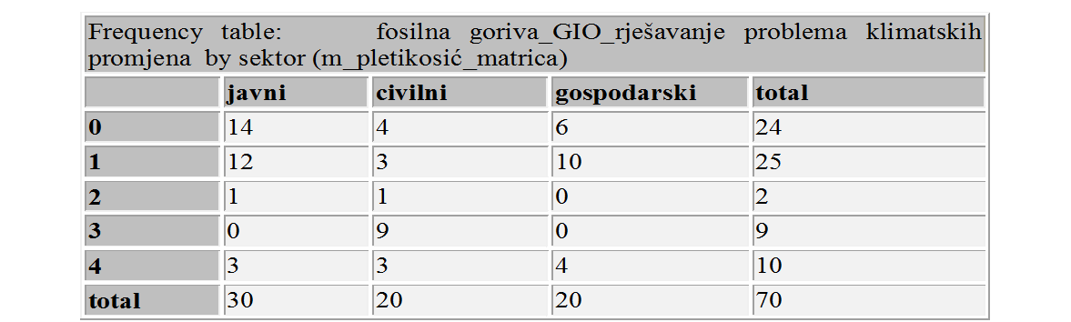
Legenda: 0-ne znam, djelomično sam informiran/a; 1-GIO; 2-fosilna goriva;
3-plin; 4-sva goriva podjednako štetna

Slide 11
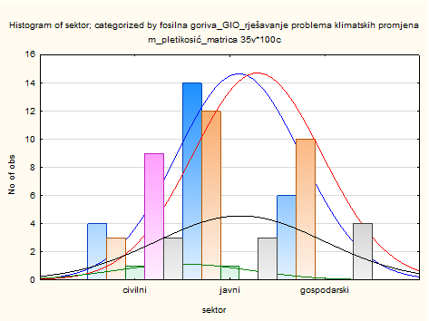

Slide 12
ZAKLJUČAK
Ukupno 44% ispitanika izjavilo je da nisu upoznati s obvezama cementne industrije u svrhu smanjenja klimatskih promjena.
ukupno 74% ispitanika nije informirana da li su fosilna goriva ili goriva iz otpada bolja za rješavanje problema klimatskih promjena.
Ispitanici se razlikuju u zavisnosti o pripadnosti ciljnoj / sektor grupi.
Navedeno se može otkloniti samo boljom pripremom javnosti kroz ugrađivanje načela održivog razvoja i društveno-odgovornog poslovanja u sve segmente projekta kako bi se postigao željeni konsenzus svih triju sektora.
O kvaliteti programa informiranja i sudjelovanja javnosti ovisit će i realizacija svih budućih projekata.

Slide 13
Hvala na pažnji!
merica.pletikosic@cemex.com

